Slide 1

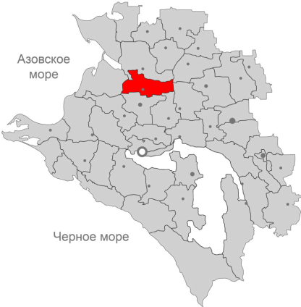
Для размещения многофункционального комплекса придорожного сервиса
Инвестиционная площадка
Общее описание и расположение участка
Брюховецкий район
Адрес: Краснодарский край, р-н. Брюховецкий
Кадастровый номер участка: 23:04:0503002:127
Площадь: 2,2 га
Категория земель: земли населённых пунктов
Вид разрешенного использования:
объекты дорожного сервиса
Информация о собственнике: государственная собственность

Slide 2
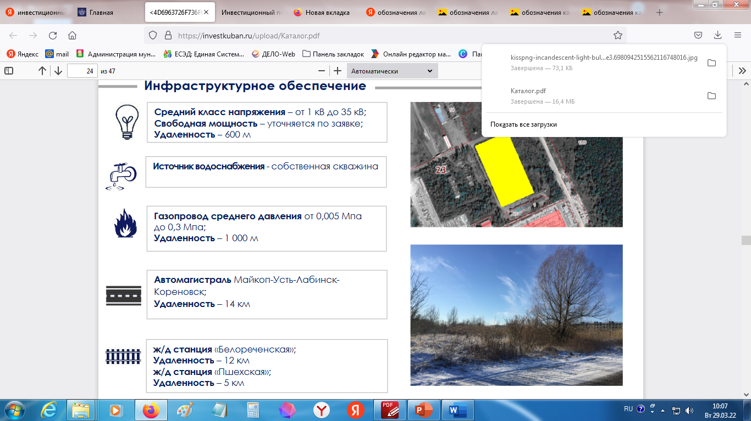
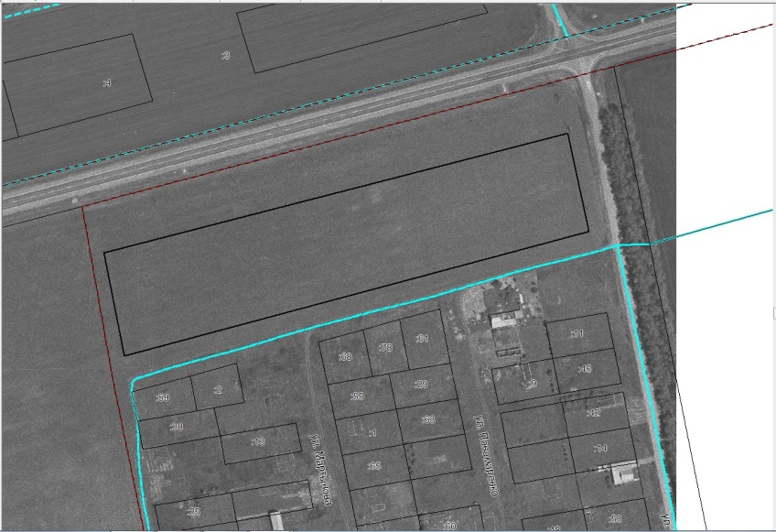
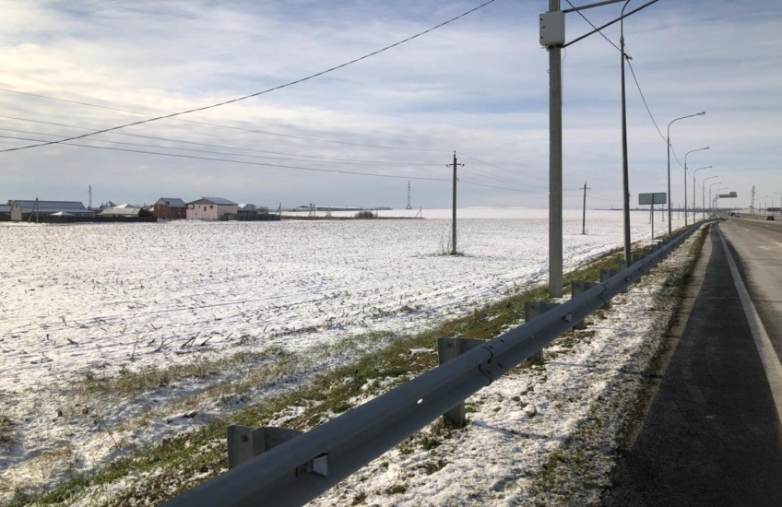
Инфраструктурное обеспечение
Средний класс напряжения – от 1 кВ до 35 кВ
Свободная мощность (МВт) – уточняется по заявке
Расстояние – 10 м
Источник водоснабжения – скважина
Мощность – 2300 м³ в сутки;
Удаленность – 1000 м
Подводящий газопровод высокого давления–0,6 МПа;
Удаленность – 430 м
Автомагистраль «Краснодар - Ейск»;
Удаленность – 0 км
ж/д станция «Брюховецкая»;
Удаленность – 1.70 км

